Slide 1
Notes:
Em xin chào thầy và các anh chị. Em là Tạ Quang Minh, hôm nay em xin trình bày đồ án cuối kỳ môn Mạng phức hợp với đề tài Xây dựng mạng đánh giá sự biến động của thị trường chứng khoán. Đây là sản phẩm kết hợp giữa lý thuyết mạng và dữ liệu tài chính, nhằm tìm ra cách mô hình hóa và phân tích biến động thị trường một cách trực quan và định lượng

Slide 2

Mạng phức hợp và ứng dụng
Đề tài: Xây dựng mạng đánh giá sự biến động của thị trường chứng khoán
GVHD: TS Phạm Văn Tiến
SV: Tạ Quang Minh 20242537M
Notes:
Trong nghiên cứu này, em sử dụng lý thuyết mạng phức hợp để phân tích dữ liệu chứng khoán. Mạng phức hợp thường được áp dụng trong rất nhiều lĩnh vực như mạng xã hội, sinh học, hệ thống điện… và với thị trường chứng khoán, mạng có thể giúp chúng ta hình dung mối quan hệ ẩn giữa các phiên giao dịch, phát hiện phiên quan trọng, và thậm chí nhận diện dấu hiệu bất thường. GVHD là thầy Phạm Văn Tiến và em là tác giả thực hiện

Slide 3
Tổng quan:
I: Giới thiệu đề tài
II: Xây dựng và tính toán thông số mạng
III: Đánh giá
IV: Kết luận
Notes:
Bài trình bày gồm 4 phần chính:
1. Giới thiệu đề tài – lý do chọn, mục tiêu nghiên cứu.
2. Cách xây dựng mạng và tính các thông số.
3. Đánh giá kết quả và phân tích ý nghĩa.
4. Kết luận, hạn chế và hướng phát triển. Em sẽ đi theo thứ tự này để mọi người dễ theo dõi.”

Slide 4
I: Giới thiệu đề tài
1: Mục tiêu
Thị trường chứng khoán biến động phức tạp, khó dự đoán.
🎯 Sử dụng mạng phức để biểu diễn và phân tích hành vi thị trường.
2: Tại sao chọn mạng phức? ✅ Có thể mô hình hóa mối quan hệ giữa các yếu tố thị trường.
✅ Khai thác đặc trưng mạng để phân tích xu hướng, phát hiện bất thường.
3: Dữ liệu sử dụng
📐5 mã cổ phiếu đại diện: FPT, SSI, VCB, VHM, ACB.
📐Dữ liệu giá theo ngày (từ 2/1/2024 -> 27/3/2025)
Date | Open | High | Low | Close
Notes:
Thị trường chứng khoán là một hệ thống phức tạp, nơi giá cả biến động theo nhiều yếu tố, khó dự đoán. Mục tiêu của em là sử dụng mạng phức hợp, cụ thể là đồ thị tầm nhìn ngang có hướng (Directed Horizontal Visibility Graph – DHVG), để mô hình hóa dữ liệu chứng khoán thành một mạng, từ đó phân tích đặc trưng cấu trúc và xác định những phiên giao dịch ‘quan trọng’. Em chọn mạng phức vì:
Có thể mô hình hóa quan hệ giữa các phiên theo một cấu trúc định hình.
Cho phép khai thác các chỉ số mạng như độ bậc, hệ số phân cụm, độ trung tâm… để phân tích xu hướng và bất thường. Về dữ liệu, em chọn 5 mã đại diện: FPT, SSI, VCB, VHM, ACB, giai đoạn từ 2/1/2024 đến 27/3/2025.”

Slide 5
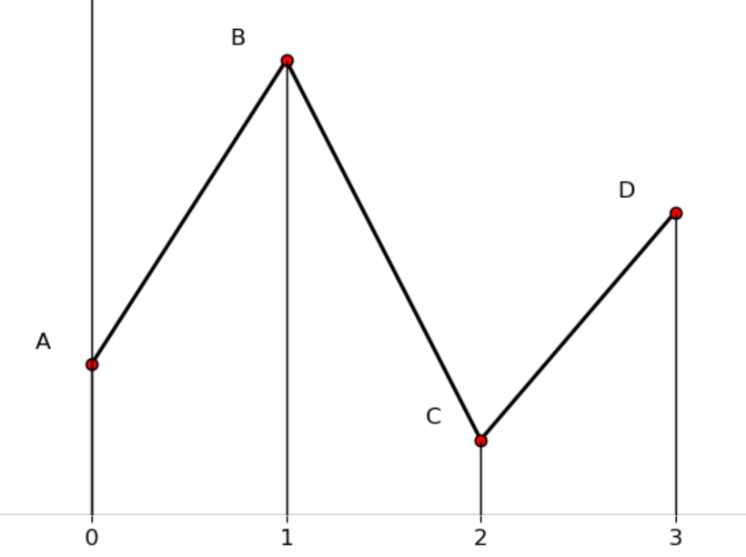

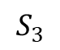
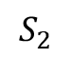
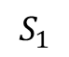
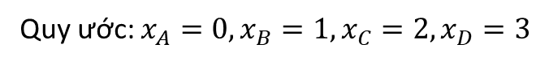
II: Xây dựng và tính toán thông số mạng
1: Quy trình tạo mạng
A: Giá mở
B: Giá cao nhất
C: Giá thấp nhất
D: Giá đóng
Quy ước: $x_{A}=0, x_{B}=1,x_{C}=2,x_{D}=3$
$$S_{1}$$
$$S_{2}$$
$$S_{3}$$
Biến động dựa vào diện tích của các đường AB-BC-CD tạo với trục Ox.
$$S_{t}=S_{1}+S_{2}+S_{3}$$
Minh họa
Date | Open | High | Low | Close
Date | Daodong
Notes:
Đầu tiên, từ dữ liệu OHLC của từng phiên, em tính ra một chỉ số đặc trưng cho mức biến động – gọi là Sₜ. Sₜ được tính dựa trên diện tích hình tứ giác tạo bởi các điểm giá mở, cao nhất, thấp nhất và đóng khi nối trên đồ thị giá theo trục thời gian. Cách này giúp gói gọn thông tin biến động trong một phiên thành một số duy nhất. Tiếp theo, em xây dựng DHVG: mỗi nút là một phiên, và tạo cạnh i→j nếu i<j và mọi phiên ở giữa thỏa điều kiện ‘thấy được’ – tức giá của phiên giữa thấp hơn cả hai phiên i và j. Điều này đảm bảo mạng giữ hướng thời gian và phản ánh cấu trúc quan sát

Slide 6
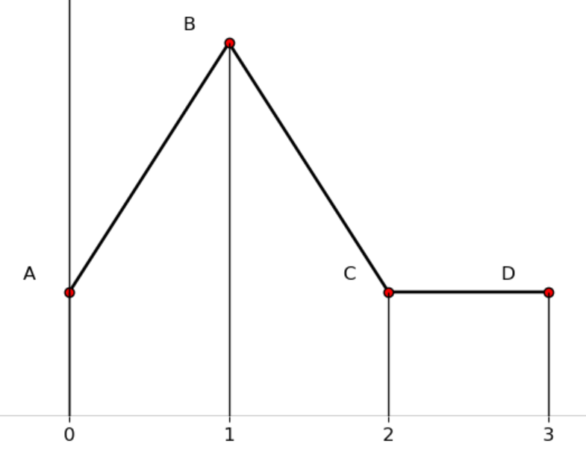
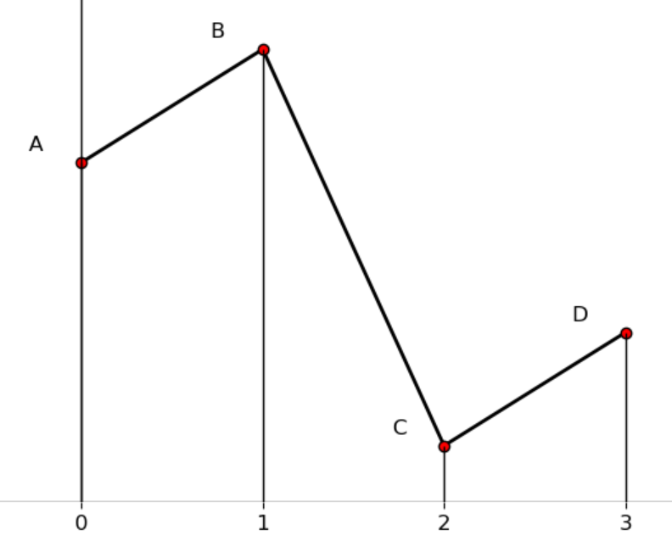
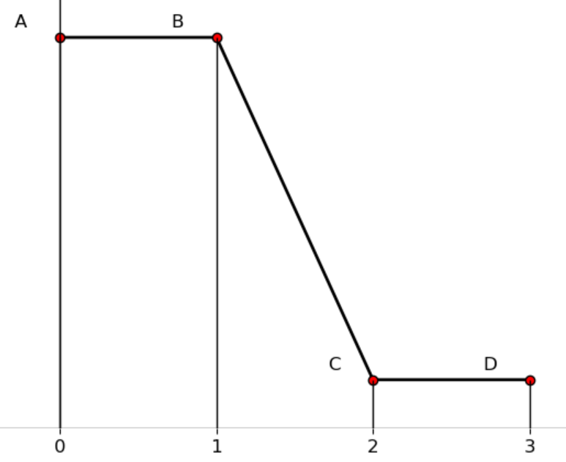
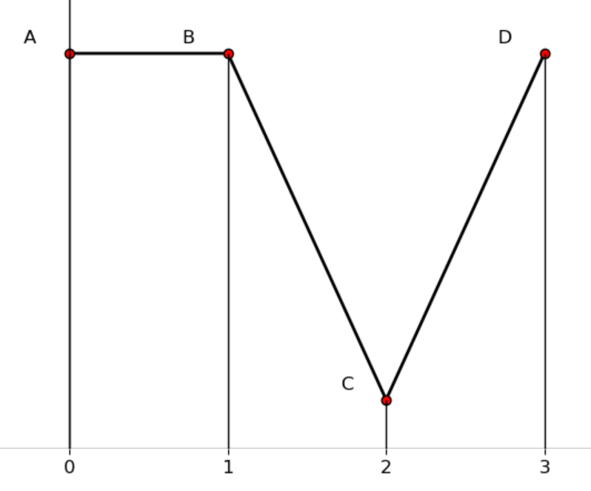
II: Xây dựng và tính toán thông số mạng
Một vài đồ thị minh họa những hình dạng dữ liệu
11 dạng đồ thị
Notes:
Đây là công thức chi tiết tính Sₜ. Em lấy các đoạn AB, BC, CD từ giá mở–cao, cao–thấp, và thấp–đóng, rồi tính diện tích tương ứng. Tổng diện tích này chính là độ dao động của phiên. Ưu điểm: không chỉ phản ánh khoảng chênh giữa giá mở và đóng mà còn bao gồm cả biến động nội phiên, giúp phân tích chính xác hơn so với chỉ dùng return hay high-low spread.

Slide 7
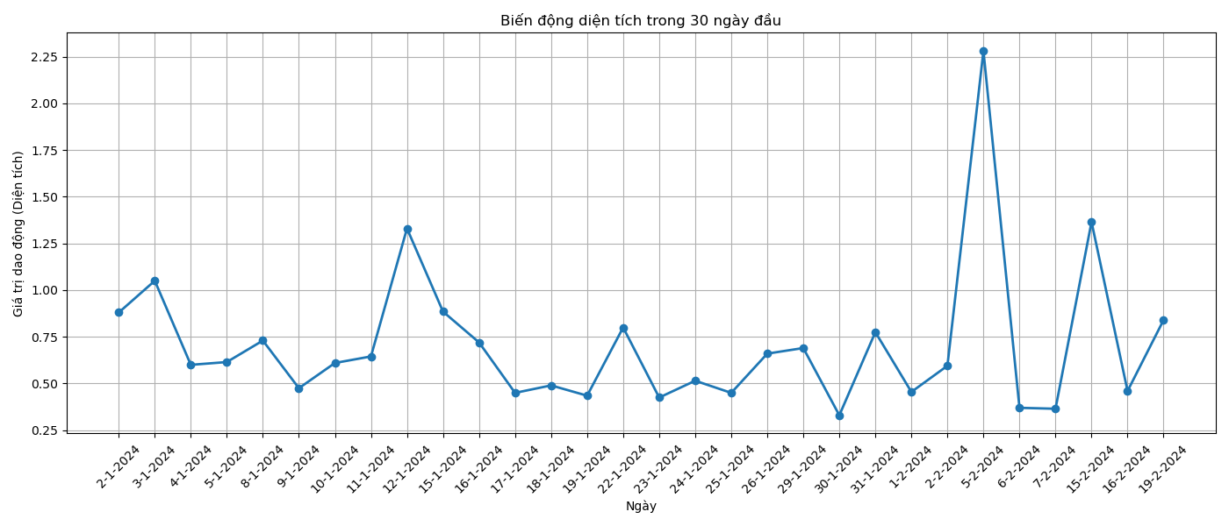
II: Xây dựng và tính toán thông số mạng
Notes:
Ở slide này, em trình bày đồ thị biến động diện tích – tức giá trị Sₜ – trong 30 phiên đầu tiên của giai đoạn nghiên cứu. Trục hoành là ngày giao dịch, trục tung là giá trị dao động được tính theo công thức từ giá mở, cao nhất, thấp nhất và đóng cửa. Ta có thể thấy phần lớn các phiên có dao động quanh mức 0.5 đến 1.0, nhưng có một số đỉnh nổi bật, ví dụ ngày 5/2/2024 vượt hẳn lên hơn 2.2. Đây là các phiên biến động mạnh, thường liên quan tới tin tức hoặc sự kiện tác động lớn đến giá. Những phiên này khi đưa vào đồ thị DHVG sẽ có khả năng ‘nhìn thấy’ nhiều phiên khác hơn, dẫn tới bậc nút cao và ảnh hưởng lớn trong các chỉ số trung tâm. Mục tiêu của bước này là vừa minh họa cách tính Sₜ, vừa chỉ ra tiềm năng nhận diện các phiên quan trọng ngay từ đặc trưng đầu vào.

Slide 8
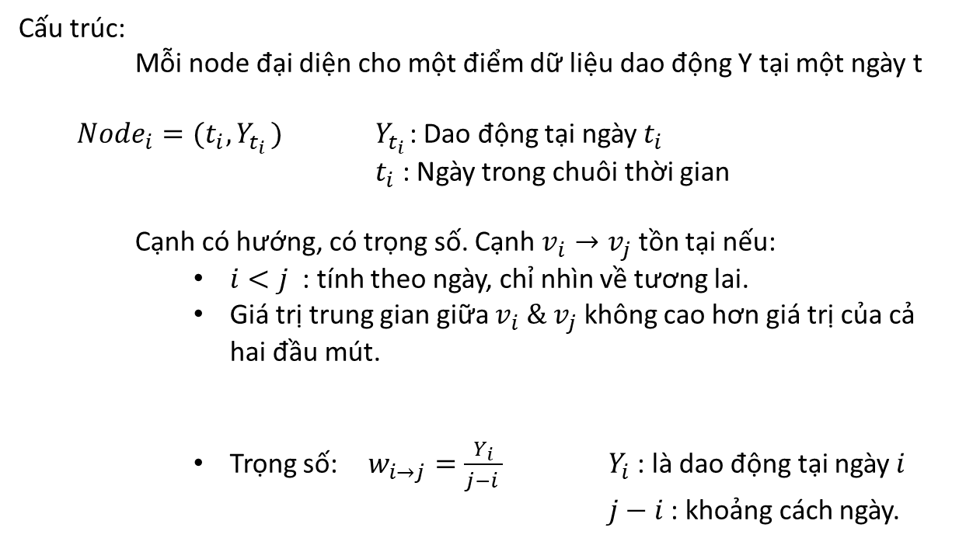
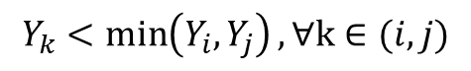
II: Xây dựng và tính toán thông số mạng
Chọn Directed Visibility Graphs
Vì: Diễn tả được hiện tượng gây ảnh hưởng lan truyền trong thời gian.
Cấu trúc:
Mỗi node đại diện cho một điểm dữ liệu dao động Y tại một ngày t
$Node_{i}=(t_{i},Y_{t_{i }})$ $Y_{t_{i }}$: Dao động tại ngày $t_{i}$
$t_{i}$: Ngày trong chuôi thời gian
Cạnh có hướng, có trọng số. Cạnh $v_{i}→v_{j}$ tồn tại nếu:
$i<j$ : tính theo ngày, chỉ nhìn về tương lai.
Giá trị trung gian giữa $v_{i} \& v_{j}$ không cao hơn giá trị của cả hai đầu mút.
Trọng số: $w_{i→j}=\frac{Y_{i}}{j−i }$ $Y_{i}$ : là dao động tại ngày $i$
$j−i$ : khoảng cách ngày.
$$Y_{k}<\min\left(Y_{i},Y_{j}\right), ∀k∈(i,j)$$
Notes:
Sau khi có đặc trưng dao động Sₜ, bước tiếp theo là chọn mô hình mạng phù hợp để biểu diễn mối quan hệ theo thời gian. Ở đây em chọn Directed Visibility Graph, vì mô hình này vừa giữ được yếu tố thời gian, vừa thể hiện được hiện tượng lan truyền ảnh hưởng từ quá khứ sang tương lai. Trong cấu trúc này, mỗi node biểu diễn một điểm dữ liệu (ti,Yti)(t_i, Y_{t_i})(ti​,Yti​​), trong đó YtiY_{t_i}Yti​​ là giá trị dao động ở ngày tit_iti​, còn tit_iti​ là mốc thời gian. Cạnh vi→vjv_i \to v_jvi​→vj​ tồn tại nếu thỏa hai điều kiện:
Thứ nhất, i<ji<ji<j, nghĩa là chỉ nối theo thứ tự thời gian về phía trước.
Thứ hai, mọi điểm ở giữa hai phiên i và j đều có giá trị thấp hơn cả hai đầu mút, tức thỏa điều kiện Yk<min⁡(Yi,Yj)Y_k < \min(Y_i, Y_j)Yk​<min(Yi​,Yj​) với mọi k nằm giữa i và j. Đây chính là nguyên tắc ‘tầm nhìn ngang’ – hai nút nhìn thấy nhau nếu không bị chặn bởi nút trung gian cao hơn. Ngoài ra, cạnh có trọng số wi→j=Yij−iw_{i\to j} = \frac{Y_i}{j-i}wi→j​=j−iYi​​, nghĩa là lấy giá trị dao động của phiên i chia cho khoảng cách ngày. Trọng số này phản ánh mức ảnh hưởng tương đối của một phiên đến các phiên xa hơn. Với định nghĩa này, ta thu được một đồ thị có hướng, có trọng số, và đặc biệt là không có chu trình vì hướng thời gian luôn đi từ quá khứ tới tương lai.

Slide 9
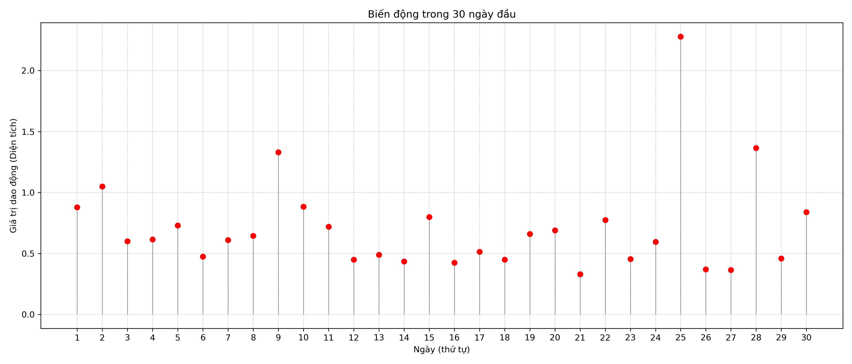
II: Xây dựng và tính toán thông số mạng
Xây dựng mạng theo phương pháp Directed Visibility Graphs
Notes:
Ở slide này, em minh họa trực quan quá trình xây dựng mạng DHVG từ dữ liệu dao động trong 30 phiên đầu tiên. Trục hoành thể hiện số thứ tự ngày giao dịch, trục tung là giá trị dao động Sₜ. Mỗi chấm đỏ là một phiên. Các mũi tên xanh biểu diễn các cạnh có hướng trong DHVG. Ví dụ, nếu một phiên có thể ‘nhìn thấy’ một phiên sau theo nguyên tắc tầm nhìn ngang, thì em nối một mũi tên từ phiên đó tới phiên kia. Ta thấy những phiên có giá trị dao động cao hơn hẳn thường có nhiều mũi tên xuất phát, nghĩa là chúng kết nối tới nhiều phiên sau, từ đó đóng vai trò như các nút bậc cao trong mạng. Mạng này giữ hướng thời gian, nên tất cả mũi tên đều đi từ trái sang phải, phản ánh lan truyền thông tin từ quá khứ sang tương lai. Đây chính là bước biến đổi dữ liệu thời gian ban đầu thành cấu trúc mạng, làm nền tảng cho các phân tích chỉ số ở các phần sau.

Slide 10
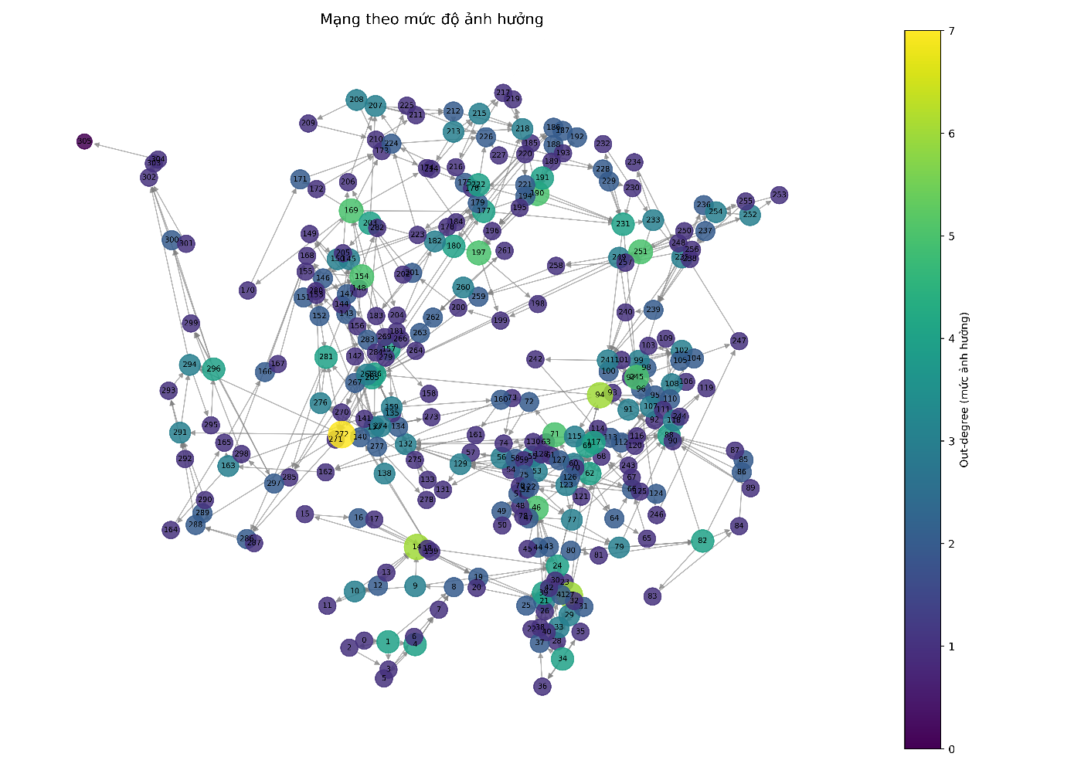
II: Xây dựng và tính toán thông số mạng
2: Các thành phần cơ bản của mạng
Số node n: 306 node
Số cạnh m: 583 cạnh
Số cạnh tối đa: 93330 cạnh
Mật độ mạng: 0.6% Cho thấy mạng rất thưa
Bậc trung bình: 3.82 cho thấy giao động của 1 ngày thường ảnh hưởng bởi 4 ngày lân cận.
Notes:
Sau khi dựng được DHVG, em tiến hành thống kê các thành phần cơ bản. Mạng có 306 nút và 583 cạnh, trong khi số cạnh tối đa nếu nối đầy đủ là hơn 93 nghìn. Điều này cho thấy mật độ mạng chỉ 0.6%, tức là mạng rất thưa – đặc trưng thường thấy ở DHVG vì điều kiện tầm nhìn khá chặt. Bậc trung bình là 3.82, nghĩa là một phiên dao động thường kết nối và ảnh hưởng tới khoảng 4 phiên khác. Hình bên phải là trực quan hóa mạng theo mức độ ảnh hưởng (out-degree), màu càng sáng thể hiện nút có out-degree càng cao. Có thể thấy chỉ một vài nút nổi bật về màu sắc – đó là những phiên có tầm ảnh hưởng rộng, kết nối tới nhiều phiên sau. Thông tin này là nền tảng để em phân tích sâu hơn ở các phần tiếp theo, ví dụ xác định các nút trung tâm hoặc mô phỏng quá trình lan truyền.

Slide 11

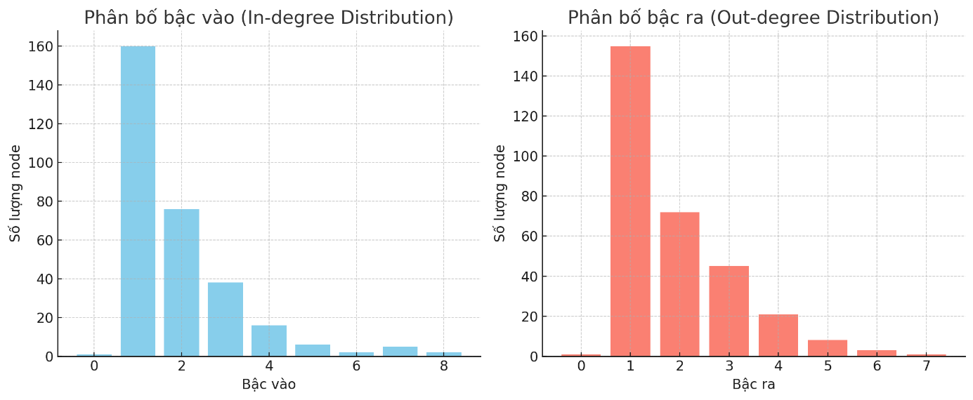
II: Xây dựng và tính toán thông số mạng
2: Các thành phần cơ bản của mạng
Phân bố bậc
Ý nghĩa:
Phân bố lệch phải => mạng không đều, có tính hướng tâm nhẹ.
Các node bậc cao có thể xem là trung tâm lan truyền
Tính chất mạng tuyến tính rõ rệt
Độ dốc cho thấy tính cục bộ => mỗi phiên chủ yếu tác động đến khu vực gần
Notes:
Phân bố bậc vào
Phần lớn các node có bậc vào thấp, tập trung chủ yếu ở mức 1–2.
Có hơn 160 node chỉ có bậc vào = 1, và gần như không có node nào có bậc vào > 8.
Rất ít node có bậc vào bằng 0 – chứng tỏ phần lớn các phiên giao dịch đều bị ảnh hưởng bởi ít nhất một phiên trước đó.
🔹 Phân bố bậc ra
Tương tự như bậc vào, phần lớn các node chỉ kết nối ra 1–2 node khác.
Đuôi phân bố kéo dài hơn một chút, với một số node có bậc ra lên đến 7.
Điều này phản ánh rằng chỉ một số rất ít phiên có khả năng ảnh hưởng đến nhiều phiên sau.

Slide 12
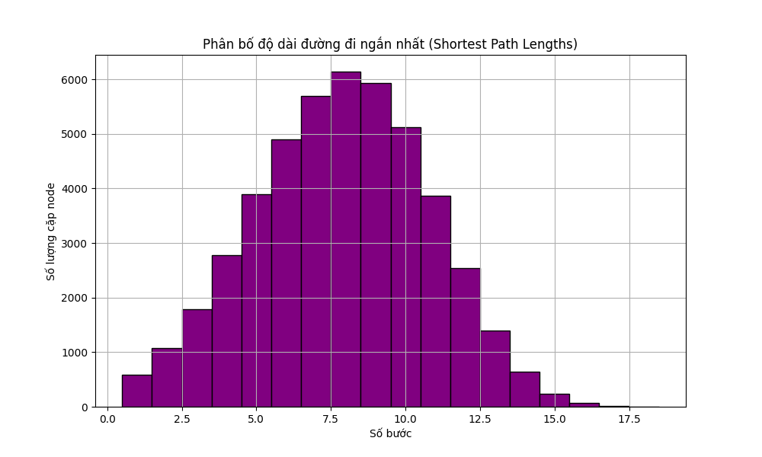
II: Xây dựng và tính toán thông số mạng
2: Các thành phần cơ bản của mạng
Đường đi ngắn nhất
Độ dài trung bình đường đi ngắn nhất 7.84 (dài nhất 31)
Ý nghĩa:
Tín hiệu dao động có thể lan truyền nhanh từ ngày này sang các ngày sau không cần qua quá nhiều ngày.
Một ngày có thể ảnh hướng tới ngày cách nó chục bước.
Notes:
Độ dài trung bình đường đi ngắn nhất giữa các node có thể kết nối được với nhau là 7.84 bước.
Đường đi ngắn nhất dài nhất (đường kính) trong mạng là 31 bước.
Hầu hết các node có thể đến được với nhau trong khoảng dưới 10 bước, thể hiện tính lan truyền tương đối tốt trong chuỗi thời gian cổ phiếu.

Slide 13
II: Xây dựng và tính toán thông số mạng
2: Các thành phần cơ bản của mạng
Đường đi độc lập
Hầu hết các cặp node đều có:
1 đường đi vertex-independent (VIP)
1 đường đi edge-independent (EIP)
Ý nghĩa:
Mạng không có tính dự phòng cao.
Tồn tại nhiều các node trung gian duy nhất duy trì liên kết giữa các phần mạng.
Đường đi Hamilton
Không tồn tại đường đi Hamilton.
=> Không thể hiện được tính nhất quán hoặc sự kiện ảnh hưởng toàn bộ lịch sử.
Notes:
Vertex-independent paths (VIP): hai đường đi không dùng chung node trung gian nào.
Edge-independent paths (EIP): hai đường đi không dùng chung cạnh nào.

Slide 14
II: Xây dựng và tính toán thông số mạng
2: Các thành phần cơ bản của mạng
Component
Thành phần liên thông mạnh (SCC):
306 thành phần liên thông mạnh.
Kích thước SCC lớn nhất: 1 node
Kích thước trung bình: 1 node
Ý nghĩa:
Gần như không có chu trình
Không có khối kết nối khép kín
=> Phản ảnh quá trình tiến triển một chiều không lặp lại và không có khả năng phản hồi nội tại.
Notes:
Vertex-independent paths (VIP): hai đường đi không dùng chung node trung gian nào.
Edge-independent paths (EIP): hai đường đi không dùng chung cạnh nào.

Slide 15
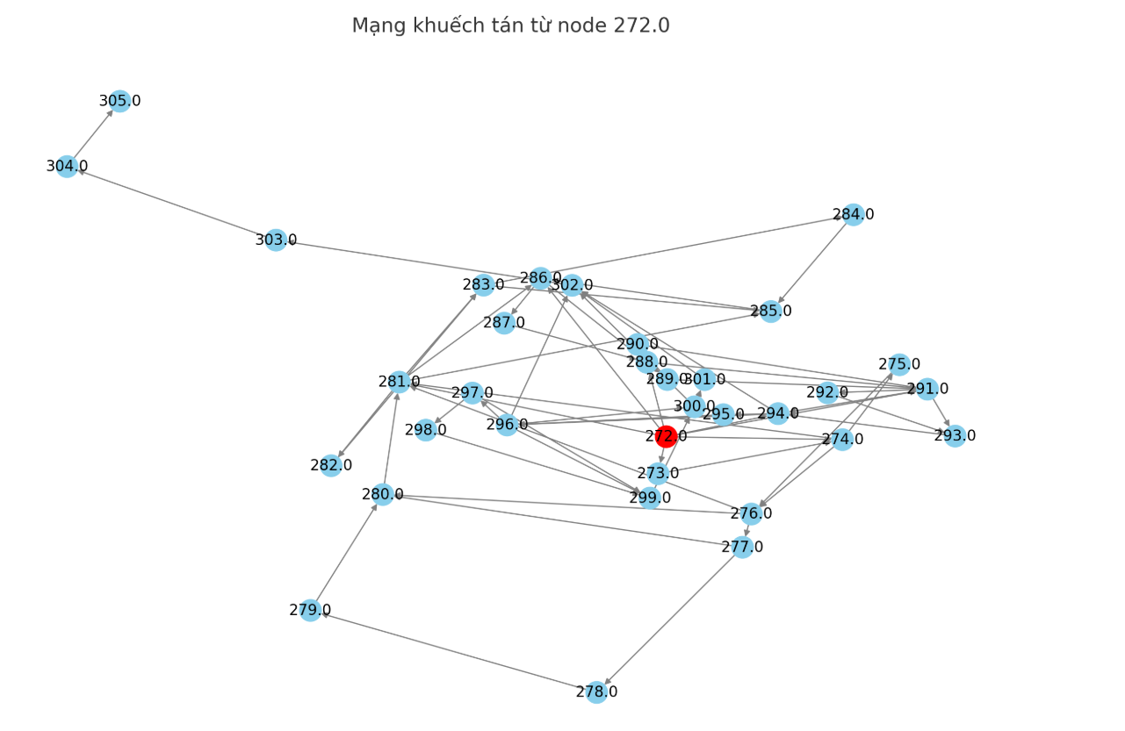
II: Xây dựng và tính toán thông số mạng
2: Các thành phần cơ bản của mạng
Khả năng khuếch tán
Mạng có hướng nên khuếch tán một chiều (QK -> TL)
Không tồn tại SCC lớn => Không có khuếch tán ngược hay phản hồi
Khả năng khuếch tán hạn chế chỉ tồn tại ở một số node
Ý nghĩa: Đây là một phiên giao dịch có biến động cao, ảnh hưởng kéo dài tới các ngày sau. Đóng vai trò tâm truyền động
Notes:
Ở slide này, em minh họa khả năng khuếch tán ảnh hưởng trong mạng, cụ thể là từ nút 272. Do mạng là đồ thị có hướng theo thời gian, khuếch tán chỉ diễn ra một chiều từ quá khứ sang tương lai, tức là từ các phiên trước đến các phiên sau. Vì mạng không tồn tại thành phần liên thông mạnh (SCC) lớn, nên không có hiện tượng khuếch tán ngược hay vòng phản hồi — một phiên sau sẽ không ảnh hưởng trở lại phiên trước. Quan sát hình minh họa, ta thấy từ nút 272, ảnh hưởng chỉ lan ra một số nhóm nút nhất định, không bao phủ toàn mạng. Điều này cho thấy khả năng khuếch tán bị giới hạn, và chỉ tồn tại ở một số nút đặc biệt. Về ý nghĩa, nút 272 là một phiên giao dịch có biến động cao, và sự ảnh hưởng của nó kéo dài tới nhiều ngày sau, đóng vai trò như một tâm truyền động trong giai đoạn đó

Slide 16
III: Đánh giá tổng thể mạng
Mạng được xây dựng từ chuỗi thời gian dao động cổ phiếu theo mô hình HVG
Thể hiện được cấu trúc phức tạp nhưng có những đặc trưng rõ rệt.
Quy mô: Mạng gồm 306 node và 583 cạnh với mật độ mạng rất thấp
Phản ảnh bản chất liên kết có chọn lọc và phân tán theo thời gian.
Mỗi node trung bình có bậc vào ra 2-5
Phù hợp với kỳ vọng.
Tính liên thông: Mạng không có thành phần liên thông mạnh.
Notes:
Ở phần này, em đưa ra đánh giá tổng thể về mạng đã xây dựng. Mạng được tạo ra từ chuỗi thời gian dao động cổ phiếu bằng mô hình HVG, giữ nguyên đặc điểm theo thời gian và thể hiện được cấu trúc phức tạp với những đặc trưng rõ rệt. Về quy mô, mạng gồm 306 nút và 583 cạnh, mật độ rất thấp. Điều này phản ánh bản chất liên kết có chọn lọc và phân tán theo thời gian – chỉ những phiên ‘nhìn thấy nhau’ mới có kết nối, thay vì kết nối toàn bộ. Mỗi nút trung bình có bậc vào ra từ 2–5, phù hợp với kỳ vọng khi áp dụng HVG cho chuỗi thời gian tài chính. Về tính liên thông, mạng không có thành phần liên thông mạnh do hướng thời gian một chiều, nên không tồn tại chu trình. Đây là đặc điểm quan trọng sẽ ảnh hưởng đến khả năng khuếch tán và các chỉ số trung tâm trong các phần sau

Slide 17
III: Đánh giá tổng thể mạng
Đường đi ngắn nhất cho thấy khả năng khuếch tán một chiều khá hiệu quả (7-8 bước và max 31)
Các thông số như: Bậc trung tâm, Độ trung tâm Katz và PageRank cho thấy một node đóng vai trò trung tâm lan truyền (điển hình 272).
Một ngày dao động mạnh có thể ảnh hưởng tới nhiều ngày sau
Về cấu trúc nhóm, hệ số phân cụm gần như = 0
Không tồn tại tam giác khép kín
Các chỉ số tính tương hỗ = 0, số đường đi độc lập thấp, không tìm thấy đường đi Hamilton path
=> Đây là một mạng phân tầng, một chiều, đặc trưng bởi dòng thời gian.
Notes:
Degree Centrality, Katz Centrality, và PageRank

Slide 18
IV: Kết luận
Bài tập đã xây dựng mạng phức có hướng và có trọng số từ chuỗi thời gian dao động giá của mã cổ phiếu trên thị trường Việt Nam sử dụng phương pháp HVG
Thông qua các thông số tính toán đã đánh giá được phần nào đặc điểm của mạng.
Mang lại cách tiếp cận mới trực quan trong phân tích cổ phiếu.
Hướng phát triển:
Tính toán thêm các mã cổ phiếu khác
So sánh mạng HVG giữa các mã cổ phiếu
Xây dựng siêu mạng giữa các cổ phiếu
Có thể áp dụng mô hình GNN để phục vụ cảnh báo biến động mạnh.
Notes:
Kết thúc bài trình bày, em xin tóm tắt lại một số điểm chính. Bài tập đã xây dựng thành công một mạng phức có hướng và có trọng số từ chuỗi thời gian dao động giá cổ phiếu trên thị trường Việt Nam, sử dụng phương pháp HVG. Thông qua các thông số tính toán, em đã đánh giá được một phần đặc điểm của mạng, như mật độ, bậc trung bình, tính liên thông, và xác định được các nút có vai trò trung tâm. Cách tiếp cận này mang lại góc nhìn trực quan và định lượng mới trong phân tích cổ phiếu, giúp hiểu rõ hơn về cấu trúc lan truyền ảnh hưởng giữa các phiên giao dịch. Về hướng phát triển, em sẽ:
Tính toán thêm cho các mã cổ phiếu khác để mở rộng dữ liệu.
So sánh mạng HVG giữa các mã để tìm ra điểm chung và khác biệt.
Xây dựng siêu mạng kết nối nhiều cổ phiếu nhằm phân tích mối liên hệ liên ngành.
Và có thể áp dụng các mô hình GNN để phục vụ mục tiêu cảnh báo sớm các biến động mạnh trên thị trường. Em xin chân thành cảm ơn thầy và mọi người đã lắng nghe.

Slide 19
THANK YOU !
Notes:
Em xin cảm ơn thầy và mọi người đã lắng nghe. Em sẵn sàng trả lời câu hỏi, đặc biệt về phần xây dựng DHVG, lựa chọn đặc trưng Sₜ, và ý nghĩa của các chỉ số mạng.

